Slide 1
Sport
Am HCG Beilstein

Slide 2
Sport
  4 Stunden Sportunterricht für alle Schüler*innen – eine Stunde mehr Sportunterricht als an anderen Gymnasien ohne Sportprofil
Klasse 5
Klasse 6+7
  3 Stunden Sport für alle Schüler*innen
  Wahlmöglichkeit: Sport als Profilfach (je nach Anmeldezahl eventuell Eignungstest) statt
  NwT oder Spanisch
  Vertiefte Praxis und zusätzliche Theoriestunden
Klasse 8-11
Klasse 12-13
  Wahlmöglichkeit für alle: Leistungsfach 5-stündig / Basisfach 2-stündig
  unabhängig vom Profilfach in Klasse 8-11

Slide 3
Sport
Außerunterrichtliche Veranstaltungen im Profilfach:
Klasse 9: Skischullandheim
Klasse 11: Wassersportexkursion

Slide 4
Sport
Liebe Grundschüler*innen,
damit ihr einen kleinen Eindruck bekommt, was euch im Sportunterricht am HCG erwartet, haben wir auf den nächsten Seiten ein paar Bilder und Aussagen der „Großen“ zum Sportunterricht gesammelt.

Slide 5
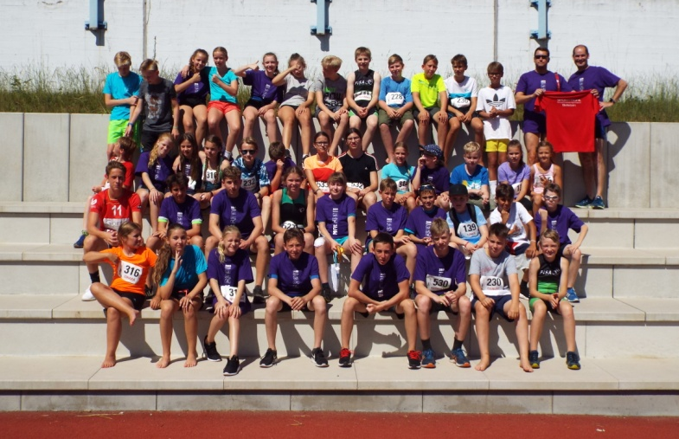
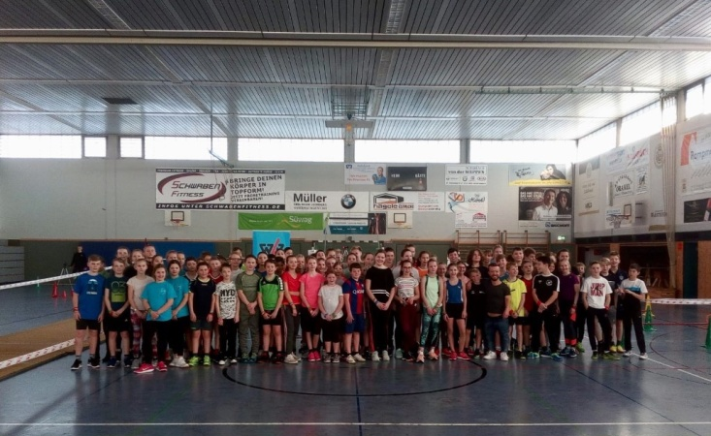
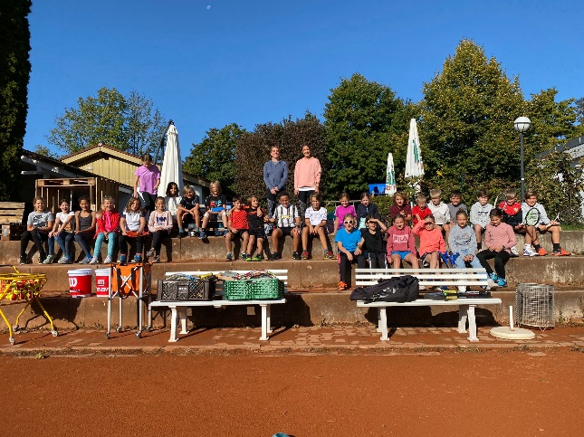
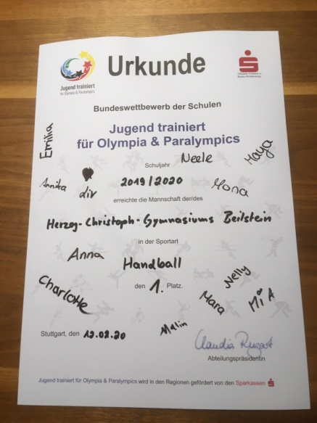
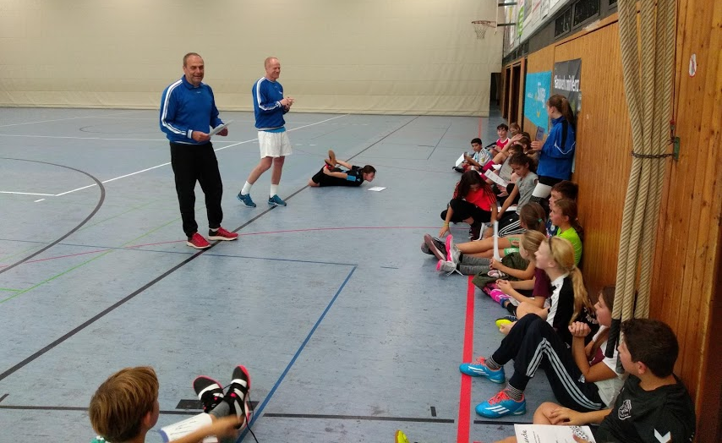
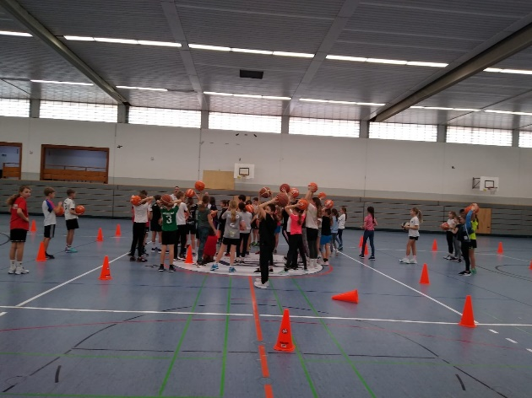
Sportliche Aktionstage
WLV-Youletics am HCG
Tennis-Aktionstag in Oberstenfeld
Fußball-Aktionstag
Basketball-Aktionstag mit den MHP-Riesen

Slide 6
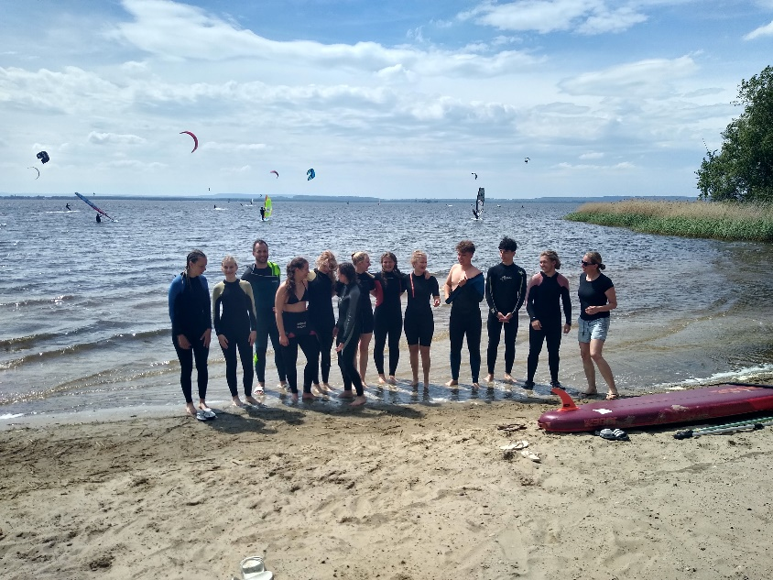
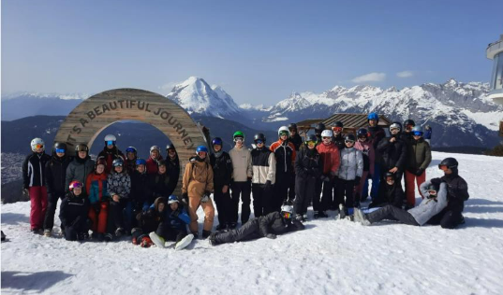
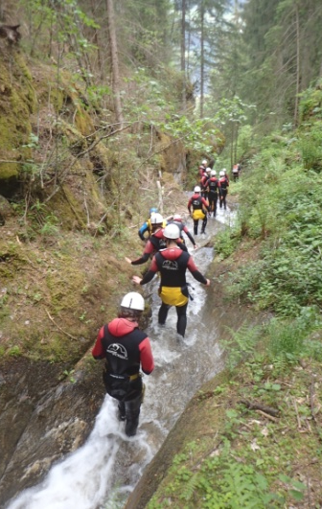
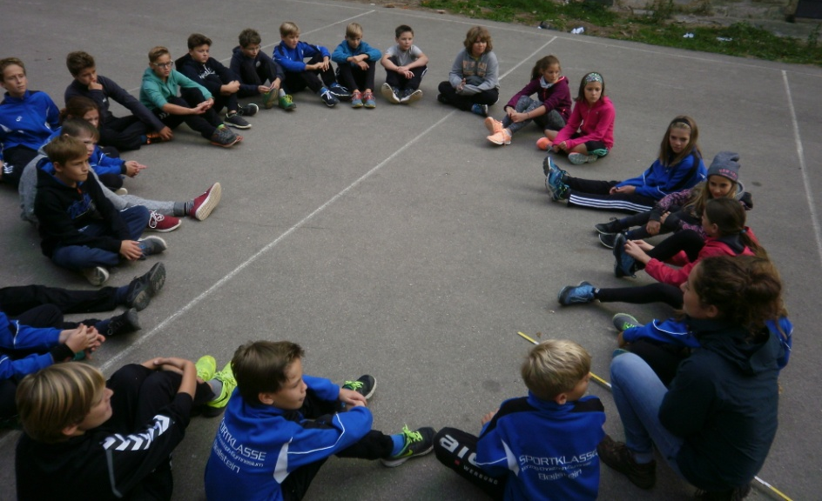
Sportlich im Schullandheim und auf Studienfahrten
Skischullandheim Seefeld
Windsurfen am Steinhuder Meer
Canyoning in Österreich
Gruppenspiele im Schullandheim

Slide 7
Am Sportunterricht gefällt mir …
…dass wir viele tolle Aktionstage gemacht haben. (Amelie)
…dass wir an den Fußballtagen nicht nur gespielt sondern auch gelernt haben Fußball zu spielen. (Anna)
Ich liebe es in der Schule Sport zu machen, weil ich danach immer wach und fit bin. (Louis)
…dass wir auch ungewöhnliche Sportarten machen. (Laura)
…dass wir verschiedene Sportarten kennen lernen und abwechslungsreiche Spiele machen. (Louis)
… dass wir zusätzlich „sportliche“ Ausflüge machen und sich im Sportunterricht häufig Sport
und Spiel abwechseln. (Constantin)
…dass ich dadurch mehr Zeit mit meinen Freunden in einem „Spaßfach“ verbringen kann. (Constantin)

Slide 8
Sport
Liebe Eltern, vielleicht haben auch Sie noch Fragen, die Sie uns stellen möchten. Gerne dürfen Sie uns diese an folgende E-Mail Adressen senden. Wir beantworten sie dann schnellst- und bestmöglich.
s.decker@hcgbeilstein.de, j.fezer@hcgbeilstein.de
Bis bald am HCG Beilstein!

